Slide 1
社会化与社会角色
《工业社会学》第八讲
陈天宁
13991861066
tnchen@mail.xjtu.edu.cn
2019年11月28日

Slide 2
8.1 人的社会化

Slide 3

“人是社会性的动物”？
人具有生物性和社会性的双重属性（统一体）；
人一生下来就是自然人、生物人，具有基本的生理本能。
人仅凭生物性是不能在社会上生存的；
人的成长过程：出生——婴幼儿——儿童——青少年——中年——老年——死亡，都伴随着社会化。
人的社会性是依赖其生物性而存在的；
较长的依赖生活期
独特的语言、思维与学习能力
人的生物性是社会性的基础，人的社会性则是区别于动物的本质属性。

Slide 4
动物有社会性吗？
哪些动物有社会性？
白蚁、鲱鱼
斑马、野牛、大象、猴、狼（？）
大雁、天鹅、·····
人与动物的社会性有何区别？
动物的社会行为范型是通过遗传得到的（本能的），同一种动物组成的不同社会几乎没有什么差异；
人类的社会是人们自己学习、创造的（非本能的），具有惊人的多样性。

Slide 5
8.1.2 个人的社会化
婴儿在刚出生时是一个孤弱无能的生物体，如果没有他人的帮助，至多只能生存几个小时。这个生物体必须通过某种方式被改造成一个完全的人，这一改造就是通过复杂的社会化过程来实现的。
社会化是一个贯穿一生，使人们获得个性并学习其所在社会生活方式的相互作用过程。
社会化使个人得以了解并掌握某种语言、规范、价值标准、技能、信仰，以及在社会生活中不可缺少的思考和行动的模式。
社会化使社会能够在社会学和生物学的意义上进行繁衍，从而确保世世代代延续下去。

Slide 6
8.1.2 个人的社会化
人的个性是社会化最重要的产物之一。
个性是指一个人特有的、十分稳定的思考、感觉和行动的方式。主要有三部分组成：
认知：思考、信仰、知觉、记忆及其他智力活动能力；
感情：爱、恨、嫉妒、同情、愤怒、骄傲等；
行为：技能、能力倾向和反应能力等。
每个人出生时，也许有着成为各种各样人物的可能性，但实际上成为什么样的人，却主要取决于他们各自独特的经历。

Slide 7
8.1.2 个人的社会化
人们不仅出生并生活在某一社会之中，而且是出生并生活在社会的某一部分之中，因此受到各自的家庭、朋辈、阶级、种族和地区特有的亚文化的影响，于是每个人都有了独特的个人经历和个性。
在工业化社会里，由于我们不断遇到新的、变化着的情况，且必须学会适应这些情况，所以社会化是贯穿每个人的一生的过程。其中，最重要的社会化是发生在婴儿期和童年期，这是涉及到人的个性奠定基础的重要时期。

Slide 8
影响社会化的因素
家庭
同类群体
大众传媒
社会角色
先赋角色与自致角色
社会角色的扮演
角色期待
角色紧张
第页

Slide 9
8.1.3 社会化的类型
初阶社会化 ——幼儿期牙牙学语和感情认知；
预期社会化 ——儿童期的游戏，如玩“过家家”，从幼儿园到学校期间的各种训练计划等；
发展社会化 ——成年人的各种经历，如结婚或从业、事业发展等。个人有新的期待、承担新的义务、扮演新的角色等。
反向社会化 ——较年轻的一代将知识传递给他们的前辈时，就出现这种情况，在传统社会中很罕见，在现代社会中经常出现。（老年大学）
再社会化 ——经常在人们部分或全部脱离他们以前的背景的情况下出现，在强大的压力下被迫服从新环境中的价值表和规定（如：精神病院、监狱、军舰、全控的寄宿学校、新兵训练营等）

Slide 10
两例发生在美国的研究报告：
1940/1947/1948年金斯利·戴维斯曾追踪报告：
私生女安娜的例子：出生后即被外祖父隔离，6岁时被发现，不会讲话、不会走路、不会自己吃饭、感情麻木、对人毫无兴趣。经过教化的努力，4年半后死去时，才达到两三岁孩子的社会化水平。
伊莎贝尔的例子：也是私生女，出生后与聋哑的母亲一起被关在黑屋子里，6岁半时被发现，对其他人的举动“简直象一头野兽”，被认为是低能儿，但经过教化，前期十分缓慢，后来突然迅速地通过了童年期需要通过的各个学习阶段，8岁半时已达到正常的智力发展水平。
此前，两者唯一的差别就是被隔离时，后者能够与聋哑母亲在一起，母女俩用手势进行交流，有初阶社会化过程。

Slide 11
8.1.4 社会结构要素
地位/身份 ——每个人在社会上占据的一个或多个位置。如：子女、师生、上下级等；
角色 ——社会上每种地位都有一套被期待的行为模式、义务和特权，即一种角色。如总统、教授、董事长等；
群体/团体 ——由一群在对彼此的行为有着共同期待的基础上一起进行有规则的相互作用的人组成的。就是一群地位和角色相互关联的人。（首属群体、次属群体）
制度 ——是稳定地组合在一起的一套价值标准、规范、地位、角色和群体，是围绕一种基本的社会需要形成的。如：家庭、教育、宗教、法律、政治制度、经济制度等。

Slide 12

8.2 社会角色

Slide 13

如何正确对待“自我”？
理发师悖论：
“真理都是相对”把这句话也把自身排除在外；
我们既属于物质世界的存在，又属于意识的主体。
同属物质世界，我们有生命而被区别于物质世界；
同属于生命体，我们有意识而被区别于其他物种；
同属于有文化，我们的文化而被区别于其他文化；
因此我们就无视自然，我们便奴役其他动物，我们歧视其他民族，并要用我们的文明去“普世”；
我与他人、我与社会、我与国家的关系怎样处理？
人与自然的关系，适应还是征服？
是因为理发师把自身排除在外；双标
在某个城市中有一位理发师，他的广告词是这样写的：“本人的理发技艺十分高超，誉满全城。我将为本城所有不给自己刮脸的人刮脸，我也只给这些人刮脸。我对各位表示热诚欢迎！”来找他刮脸的人络绎不绝，自然都是那些不给自己刮脸的人。
可是，有一天，这位理发师从镜子里看见自己的胡子长了，他本能地抓起了剃刀，那么他能不能给他自己刮脸呢？如果他不给自己刮脸，他就属于“不给自己刮脸的人”，他就要给自己刮脸，而如果他给自己刮脸呢？他又属于“给自己刮脸的人”，那就不该给“他”刮脸。
这就是“理发师悖论”。
第页
Notes:
在某个城市中有一位理发师，他的广告词是这样写的：“本人的理发技艺十分高超，誉满全城。我将为本城所有不给自己刮脸的人刮脸，我也只给这些人刮脸。我对各位表示热诚欢迎！”来找他刮脸的人络绎不绝，自然都是那些不给自己刮脸的人。
可是，有一天，这位理发师从镜子里看见自己的胡子长了，他本能地抓起了剃刀，你们看他能不能给他自己刮脸呢？如果他不给自己刮脸，他就属于“不给自己刮脸的人”，他就要给自己刮脸，而如果他给自己刮脸呢？他又属于“给自己刮脸的人”，他就不该给自己刮脸。

Slide 14
8.2.1 角色丛
同宿舍同学
附属于某一地位的一组角色有时被称为角色丛。
人在一生中扮演的角色取决于他们在特定时间刚好占据着的地位。
同班同学
宿舍看门人
学生会
负责人
学生
教职员
运动队队友
行政官员
图书管理员

Slide 15
8.2.2 社会角色期待
孔子曰：君君臣臣、父父子子
每个人在社会群体中都处于一定角色，在各个群体承担各种不同角色。
社会对每个角色都提出了确定的社会期待，这一社会期待不是某个人或某种权力的个人根据自己意志规定的，也不是以自我中心的个人利害为标准进行的判断，而是从社会核心价值观念引申出来的，它的作用是维持社会群体的正常运行，往往表现成“应该”、“必须”等等形式，这些内容往往涉及到人生的长远后果而不是眼前的个人利益。

Slide 16
8.2.2 社会角色期待
有些角色期待成为规章制度和礼仪，更多的期待表现为思维方式、行为方式、交往方式、彼此约定等等。这些往往是不言而喻的，人家认为你应该知道，应该这么做。例如，每个人对别人的基本期待是“应该善意待我”。一般企业接纳大学毕业生时的期待“你学习了相关专业，应该会干本专业的事情”。我们社会则认为子女应该孝顺老人。
从小父母教你穿衣服，自己学习吃饭，干家务，让你上学等，父母按照社会上自立生存的期待对子女进行教育。经过这样长期的训练，从父母的眼神或动作，你就知道对方希望你干什么，你也会做出相应的反映，这就是按照角色期待去行为。

Slide 17
8.2.2 社会角色期待
社会各种职业和各种环境对人都有确定的期待。人人都必须按照社会对角色的期待去行为。否则就可能发生人际冲突，整个社会环境就会出现混乱，甚至造成十分严重的后果。不论你情绪多么不适应，一旦走上社会环境，不得不按照相应的角色期待去思维、去对答、去行为、去表达。
角色之间的配合必须有机和谐，不能强占别人的角色，不能角色错位，更不能角色不到位。甚至连一个动作、一个表情都不能出错。尤其是公众人物！
如果按照社会期待去行为，就会得到预期的回报，例如，得到承认、友好、亲近感、信任、尊重、或奖励。如果不按照社会对角色的期待去行为，就会受到社会惩罚。这种惩罚可能表现为：出现意想不到的障碍、心情不好、彼此态度变冷淡、人际关系紧张、或触犯规则和法律。

Slide 18
8.2.3 社会角色关系
服务角色 工业社会里任何职业人的生存主要依赖社会，每个人都承担一定社会责任，每个角色都是为了满足别人需要而工作的，实际的生存方式是“每人为大家，大家为每人”。如果不符合社会需要，任何人都难以生存。
松散交往 公共环境中的交往都存在不言而欲的基本交往期待 —“己所不欲，勿施于人”。别人对你也提出了这样的行为期待。这些愿望被总结为：
公共环境的安全期待，
环境卫生期待，
维护公共秩序的期待，
彼此礼让和尊谦期待，
保护帮助弱者期待，
不妨碍别人和自己的期待，
为对方考虑（也就是不受干扰）的期待。

Slide 19
8.2.3 社会角色关系
求学/请教 被请教方是付出者。请教方是获益者，应该回报对方。
你不会去问不懂或没有经验的人
你知道对方在该问题上的能力或知识高于你
你估计对方的态度是“可能会帮助我”
你还估计对方有时间和条件帮助你
在如今的认知时代，创新知识和创造财富主要依靠这种探索式的认知劳动。这种劳动是核心劳动，其它劳动是辅助性劳动。如果缺乏这种探索式的认知劳动，就很难解决普遍性技术问题和难点问题。这种劳动是推动现代化的核心智力，是知识产权的主人。这种创新型知识往往有两个特点：事先人人都没想到，事后人人都感到简单。

Slide 20
8.2.3 社会角色关系
讨论/交流 共同的认知活动。双方关注和思考共同的问题。各自都占有一部分知识资源，都不占有全部知识资源，离开对方就无法（或更有效）从认知方面解决这个问题。各方的资源可以互补。讨论是开拓型思维的主要方法之一，是跳出自我中心的主要方式之一：
围绕共同目的，形成共同的思想流。
思维开朗，有交流愿望，了解各种想法就是收获。
弥补和宽容。 提建议，而不是挑刺提意见。
自我中心对讨论往往起负面作用。
封闭思维往往猜疑，对讨论起负面作用。

Slide 21
8.2.3 社会角色关系
合作者 合作各方是由于己方资源不足或地缘限制等原因，需要通过与他方共同行动去完成一项任务，实现一个共同的目标。
合作双方需要注意以下几点：
首先沟通彼此合作目的；
满足彼此合作期待；
建立合作计划，明确彼此的责任；
成果分享。必须从头就摆出来讨论；
遇到冲突时怎么办？出现问题时，应该当面协商。而自我中心、封闭思维、猜疑不交流是合作之大忌，是破坏性行为 。

Slide 22
8.2.3 社会角色关系
主辅角色关系。主导角色与辅助角色，辅助角色依赖主导角色而有效生存。主导不存在，辅助角色也自然不存在。主辅关系的配合是按照职业角色进行的。辅助角色的高水准表现在能够按照主导角色的期待去积极随动。主辅关系不是人身依附关系，不是亲情关系，在人格上是平等的。辅助角色错位，将导致工作紊乱。
开拓/首创 是首先提出新方向、新事物、新观念、新思想、新方法。在知识经济时代，这种开拓/首创对发展变化起带头作用。要尊重首创，没有首创，社会就不可能发展。
首创的价值是“事先都没想到，事后都认为简单”
它代表了现代化的核心价值，是现代化的主角
首创者要有职业责任感和社会责任感，应当有责任担当

Slide 23
8.2.3 社会角色关系
一般说，人际之间的理解存在以下几种类型：
彼此理解；
单向理解；
回报性理解：“生儿方知父母心”，成为父母后才能理解到自己父母 ；
尊重性理解：出自对人的尊重和宽容，认为别人应该具有自己独立的想法和做法；
自我性理解：主要关注别人是否理解自己。弱势者、孤独者、受挫者、失落者、失望者往往存在这种理解需要
误解性理解：并没有理解对方，然而却自以为理解了。

Slide 24
8.2.3 社会角色关系
彼此理解 基本领悟别人的感觉、思维、动作的含义、能够和感受对方的心情，以及能够体会到因果关系，就好像这些事情发生在自己身上一样。
大学生能够与父母彼此理解的人数大约为10%到20%。如果不是血缘关系，彼此理解可能更难。
西方社会中更强调人际关系中的理性，而不是理解。
有利于促进理解的主要因素是：
具有理解别人的动机或愿望，具有交流愿望;
能够跳出自我中心，从别人角度看自己;
具有开朗的思维方式，能够从别人角度进行思考，不以自我利益或欲望作为判断标准;
彼此具有类似之处，例如: 价值观念、道德观念、共同经历、共同习惯等。

Slide 25
8.2.4 角色之间理解的途径
正确的价值观和道德观是理解他人的重要基础。主要表现在对人友好，态度平和，具有理解别人的愿望，区分善恶，是非分明，具有同情心，善解人意，避免伤害别人。
概念推理：缺乏体验时，通过概念的逻辑推理进行理解。
因果推理：分析各种行动可能造成的后果？理解一个的行动的含义，搞清楚它的短期后果和长远后果，对自己和对别人的后果。
举例理解：如果没有亲身经历，可以通过比喻、举例或讲故事使对方理解一些含义。它表达的含义不完全一致，可能会造成误解。
体验性理解：许多经典认识论都认为，参与实践是获得知识的惟一途径。 （现代工业设计师强调用户体验）

Slide 26
8.2.5 导致不理解的因素
价值冲突影响理解
如果各自认为的“对与错”“好与坏”“美与丑”是相反的，那就是价值冲突，很难相互理解。
交往方式不妥：各种角色行为（请教、配合、合作、交流等），都存在着一些方式期待。如果表现不符合各自的期待，就会导致不理解。
自我中心导致误解
目中无人，就不会理解别人，也不被别人所理解。

Slide 27
8.2.5 导致误解/不理解的因素
思维方式影响理解 思维不同导致的误解。
情绪化 导致对理解的影响。
道德差异 引起的不理解。
人心冷漠 导致不理解。
文化差异 可能导致不理解或偏见。

Slide 28
8.2.6 社会群体
荀子曰：人，力不如牛，走不如马，而牛马为其用，何也？曰，人能群，彼不能群也。
群体性是人类生活的本质特性，社会学最初引入时，被称之为群学，严复把斯宾塞的《社会学研究》翻译成《群学肄言》。
在一个日趋复杂和分化的社会中，虽然人类的活动一方面是个人与个人之间的关系，但另一方面，群体与群体之间的关系往往表现得更为普遍。
不同群体之间的关系形成了人类社会的基本结构。
马斯洛在分析人类需要层次时，一个非常重要的层次就是对于某个群体的归属感。而其他层次需要的满足，如生存、安全、爱、自尊和自我实现等，也都要依赖一定的群体关系。

Slide 29
8.2.6 社会群体
指人类生活中具有相对稳定性的所有结构形式。即社会群体是人们通过某种社会关系联结起来进行共同活动和感情交流的集体，介于社会和个人之间，是连接两者的中介。
广义社会群体
狭义社会群体
指与正式社会组织相对应的社会群体，一般亦称为基本群体。

Slide 30
群体成员之间的群体认同，是社会群体成员社会归属感的主要来源。
群体成员之间在长期的互动过程中形成的一定社会关系，是群体存在的基本条件。
群体纽带
群体意识
社会群体的
主要特征
群体目标
群体成员之间形成一种稳定的规范体系，在一定意义上已内化为群体成员的习惯。
群体规范
群体成员之间为了共同追求的目标而存在着长期的互动关系。

Slide 31
8.2.6 社会群体
（一）首属群体与次属群体
首属群体（ primary group）——又称初级群体，是社会群体最古老、最基本的形式，是个人参加社会生活的基础群体。如家庭、邻里、儿童伙伴群等。一般规模不大、感情较深。根据联系纽带可分为血缘型、地缘型、业缘型和友谊型等。是“人性的养育所”（库利）
次属群体（secondary group）——又称次级群体，是用来表示与首属群体相对应的各种群体。如学校、军队、政党、社团等。一般规模较大，成员较多，成员之间不一定有直接的个人接触，群体成员之间的联系往往通过一些中间环节建立。

Slide 32
8.2.6 社会群体
（二）内群体与外群体
内群体——又称我群。指一个人经常参与其中（或工作、或生活、或进行其他活动），并对其产生了一种感情上的认同的群体。 （同窗、校友）
外群体——又称他群。泛指内群体以外的社会群体。
这一概念是美国社会学家W. G. 萨姆纳在《民俗论》中提出来的，目的在于描述个人的群体归属感和群体意识，以及群体对个人的影响。
内群体与外群体的区分强化了群体成员之间的界限和联系，是一个群体存在的主要保证。

Slide 33
8.2.6 社会群体
（三）正式群体与非正式群体
正式群体——也就是社会组织，是社会成员为了达到某一目的而组成的。在正式群体中群体成员之间有明确的职能分工，按照特定的规范和正式的规章制度行动。
非正式群体——往往是自发形成的，群体成员之间的分工也不严格，虽然有群体规范（如家规），但是往往并没有明文规定。
非正式群体最早是G. E. 梅约在霍桑实验中发现的。即在正式群体中存在着非正式群体，以及非正式群体对正式群体的运作有影响。

Slide 34
8.2.7 社会组织
社会组织——指为了达到一定的社会目标，执行一定的社会功能而有意识地组织起来，以一个相对独立单位存在的社会群体。
涂尔干：社会组织是“普遍的社会同意”，是通过道德或价值观的一致而达到的一种社会整合和个人调整。
库利：社会组织是“精神生活或社会生活的分化的统一”
韦伯：社会组织是法人团体，是一个用规章制度限制外人进入的封闭的团体。
凯普劳：一个组织就是一种社会体系，它是一个有成员资格认同和严格活动计划的单位。

Slide 35
8.2.7 社会组织
按组织类型划分：
根据规范是否严格：正式组织、非正式组织
根据社会功能：政治组织（政府机构、党派、社团等）、经济组织（公司、企业等）、司法监督组织（法院、检察院、公安局等）、文化维系组织（学校、文化团体等）
根据对成员的控制方式：强制性组织（军队、监狱、精神病院等）、功利性组织（工业组织、商业组织等）、规范性组织（如学校、教会等）、学术型组织（学会、协会）
根据组织目标与收益者的关系：互利组织（俱乐部、工会等）、赢利组织（工厂、银行、公司等）、服务性组织（医院、学校等）和公益组织（图书馆、博物馆等）。

Slide 36
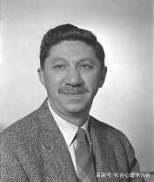
8.3 马斯洛需求层次理论
美国心理学家马斯洛在二十世纪40~50年代期间，建立了人本心理学，提出了层次需要理论。
这一理论不但打破了弗洛伊德在心理学领域长期的主导地位，对心理学的发展起到了重大作用，而且对60年代以后美国文化的价值导向产生了很大影响。

Slide 37
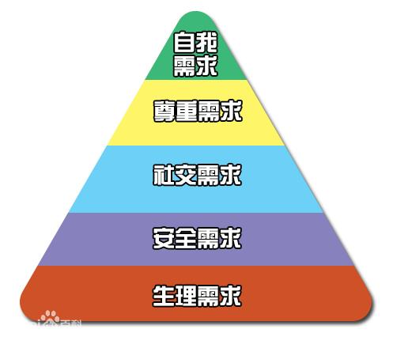
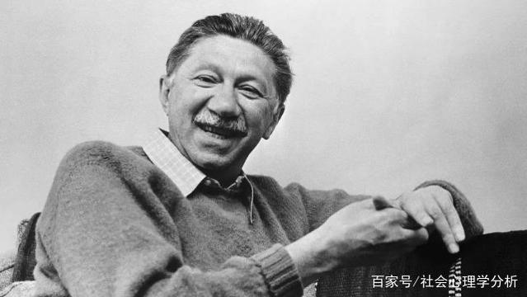
马斯洛需求层次理论：
亚伯拉罕·马斯洛（Abraham H. Maslow)
(1908.4.01---1970.6.08）美国著名社会心理学家
Notes:
亚伯拉罕·马斯洛（Abraham H. Maslow，1908.4.01---1970.6.08）是美国著名社会心理学家，第三代心理学的开创者，他的主要成就包括提出了人本主义心理学，提出了马斯洛需求层次理论，代表作品有《动机和人格》、《存在心理学探索》、《人性能达到的境界》等。
马斯洛在心理学领域、人类思想领域至今依然有着深远的影响，例如“需求层次”、“自我实现”、“高峰体验”等，其中最出名的要数他的马斯洛需求层次理论了。

Slide 38
8.3 马斯洛需求层次理论
需求理论是马斯洛在1943年发表的《人类激励理论》中提出。书中将人类需求像阶梯一样从低到高按层次分为五种，分别是：生理需求、安全需求、社交需求、尊重需求和自我实现需求。
在1954年，马斯洛在《激励与个性》一书中探讨了另外两种需求：认知需求和审美需求。但这两种需求未被列入到他的需求层次排列中，他认为这二者应居于尊敬需求与自我实现需求之间。
需求层次理论对人们产生了深远的影响，至今在人力资源行业，教育行业，流动人口管理，管理心理学等方面都有运用。

Slide 39
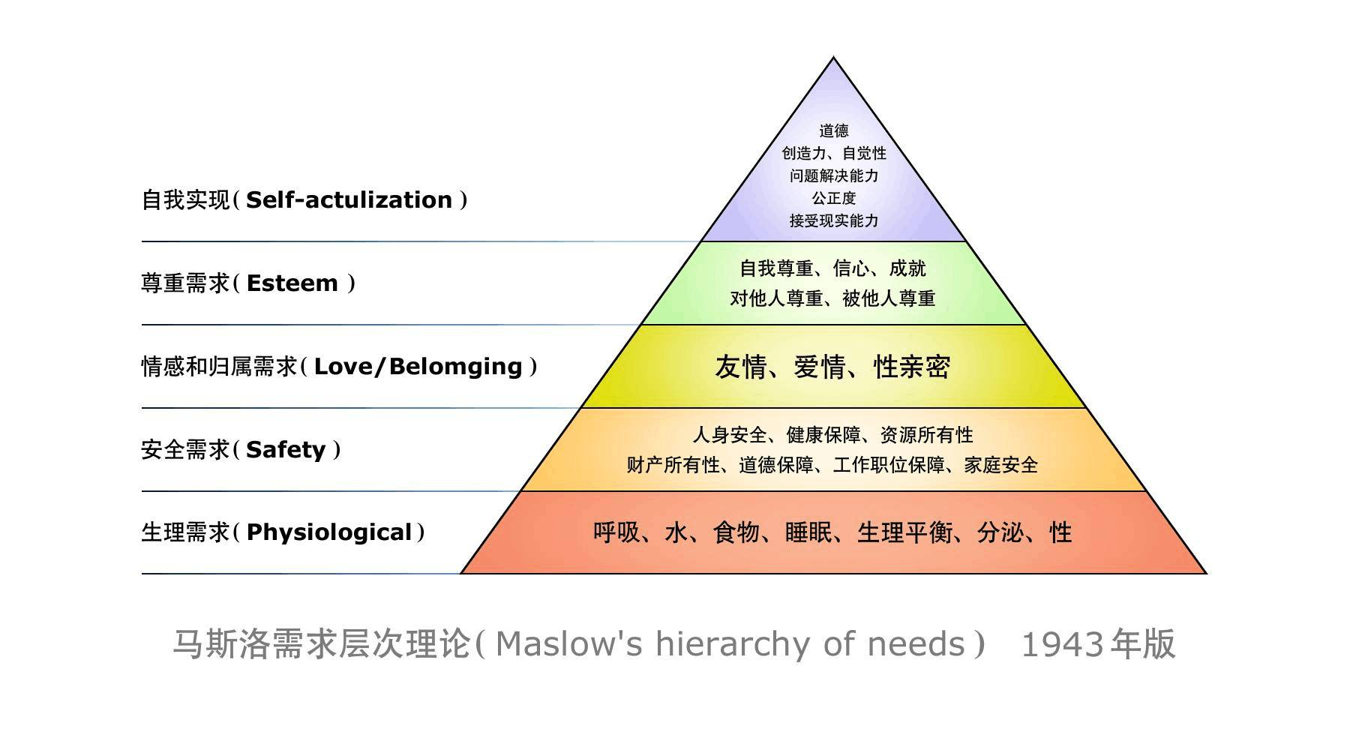
马斯洛需求层次理论图
}}}
高级阶段/
自我实现人
中级阶段/
社会人
初级阶段/
经济人

Slide 40
8.3.1 马斯洛需求层次理论
一、人的基本需要是生理需求
活动和运动也是生理需要
劳动是满足生理需要的最基本需要
二、安全需求
安全、稳定、可依赖的环境需要
对体制、秩序、法律、界限的需要
在危机状态才能将对安全的需要看作是调动有机潜能的活跃和支配因素
心理安全，可预测的未来，良好的人际关系

Slide 41
8.3.1 马斯洛需求层次理论
三、归属和情感的需求
渴望同人们有充满深情的关系（朋友）
渴望在团体、家庭中有一个位置，胜过其他任何东西（认可）
给予别人的爱（付出），接受别人的爱（得到）
群体责任感的问题。
李玫瑾谈青少年情感视频

Slide 42

李玫瑾教授 谈青少年 情感养成

Slide 43

8.3.1 马斯洛需求层次理论
四、自尊的需求
对实力、成就、优势、胜任、面对世界所具有的自信、独立和自由的愿望
对名誉或威信（他人的尊重、尊敬）的欲望，对地位、声誉、支配、公认、注意、重要性、高贵或赞赏的欲望

Slide 44
8.3.1 马斯洛需求层次理论
五、自我实现的需求
自我实现是一种是潜能得以充分发挥的倾向
如果不发挥出来，就会不满足或不安
作曲家必须作曲、画家必须作画、诗人必须写诗，艺术家必须表演，否则就有失落感

Slide 45
8.3.1 马斯洛需求层次理论
马斯洛后来还探讨过另外两种需求：认知需求和审美需求。但未被列入到需求层次排列中，他认为这二者应居于尊敬需求与自我实现需求之间。
认知的需要
好奇心。儿童 科学研究的动力
层出不穷的无名“伽利略”对人类特大危险追根求源地探索，甚至不惜牺牲生命
认知需要伴随人的一生
审美的需要
视觉刺激引起心理认同和情绪的感受体验
对美的追求，引起思维和行为的结果

Slide 46
8.3.1 马斯洛需求层次理论
马斯洛的需要层次理论反映了一种生活价值观。
自尊需要，实际上包含了多种不同的含义（见仁见智），但马斯洛主要反映了美国这个阶层崇尚事业成就的主要含义。
自尊意味着“他尊”：
自己人格受到别人尊重，别人能够倾听自己的表达，同时也尊重别人的人格
意味着不被轻视，不受无理的对待，不受欺辱

Slide 47
8.3.2 自我实现理论
自我实现是指“那些个性得到充分发展的人们所体验的那种动机明确并举认知意义的生活。”
马斯洛：在人自我实现的创造性过程中，产生出一种所谓的“顶峰体验”的情感，这个时候是人处于最激荡人心的时刻，是人的存在的最高、最完美、最和谐的状态，这时的人具有一种欣喜若狂、如醉如痴的感觉。其特征：
知觉相对地超越自我
不存动机
超越时空感

Slide 48
自我实现者的人格特征：
全面和准确地知觉现实
接纳自然、自己与他人
对人自发、坦率和真实
以问题为中心，而不是以自我为中心
具有超然于世和独处的需要
具有自主性，在环境和文化中能保持相对的独立性
具有永不衰退的欣赏力
具有难以形容的高峰体验
对人充满爱心
具有深厚的友情
具备民主的精神
区分手段与目的
富于创造性
处事幽默、风趣
反对盲目遵从

Slide 49
8.3.2 自我实现理论
马斯洛的自我实现理论是在美国文化环境中产生的，所以有它的局限性：
所谓“美国文化”是美国中产阶级的白人文化，其核心是个人主义。并不代表所有的美国人的价值观和行为方式。
马斯洛理论的研究对象主要是有所成就的人士，他的心理学理论具有很强的针对性，不一定具有普适性。
马斯洛理论受到了以“个人奋斗”为主导的美国人的普遍追捧，人们都想获得成功，都在拼命地追求成功。马洛斯对美国人的行为方式产生了很大影响，并因此改变了美国文化。

Slide 50
8.3.2 自我实现理论
正面的影响：
理性地对待自己，改变自己行为方式；
自我激励，自我调节，自我约束；
促进社会积极向上的风尚等等。
负面的影响：
个人的情感“孤独”，产生“孤芳自赏”；
加剧“自我中心”，极端个人主义；
加重心理压力，引起人格分裂、抑郁症。
在激烈的社会竞争中，成功者总是少数，大部分人都是所谓“不成功者”，他们所产生的挫败感、失落感、仇视感，增大了社会矛盾！

Slide 51

投票(匿名)
最多可选1项
你现在所处的需求阶段
A
基本的生理需求
B
安全需求
C
社交需求
D
尊重需求
E
自我实现需求
提交

Slide 52
思考与讨论：
你和周围人有什么样的社会化经历？
当前和今后的生活中，你应该怎样定位和把握自己的社会角色？
谈谈你对马斯洛理论的理解？

Slide 53
关于社会调研大作业
小组报告与个人小结
小组报告是团队整体成果汇总，要体现完整性，应署全体成员名单，还应注明分工。（由组长提交）
个人小结是个人考核的主要依据，要反映个人独立完成的工作内容和心得体会，不能与别人雷同，文字表述上体现出自己的独立性。 （个人提交）
小组分工合作获得的数据资源可以共享，分析思路和文字内容不能共享。
考核成绩
个人成绩=小组报告(50%)+个人小结(50%)
组织者和总撰稿人会酌情加分。

Slide 54
本讲结束
同学们再见！

